Slide 1
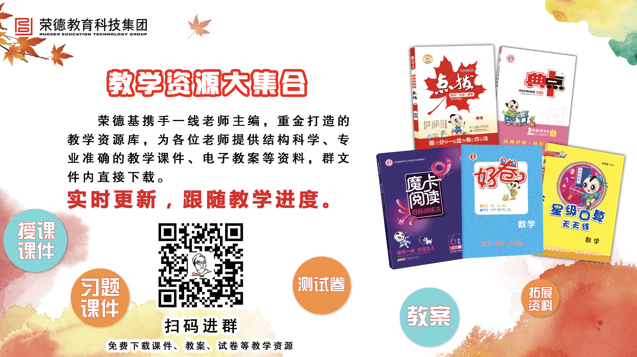

Slide 2
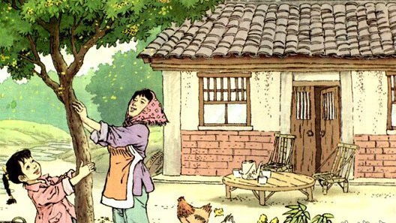


人教版 语文 五年级 上册
3 桂花雨
品读释疑

Slide 3
复习引入
说一说课文主要写了“我”和桂花的哪些事情。
1.爱桂花
2.摇桂花
3.思桂花

Slide 4
学法导读
初读课文了解桂花给“我”带来了哪些美好回忆。再读课文重点品读“桂花香”“摇花乐”“桂花雨”的句段，体会“这里的桂花再香，也比不上家乡院子里的桂花”的含义。领悟、学习课文借桂花抒发思乡之情的方法。

Slide 5
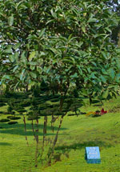
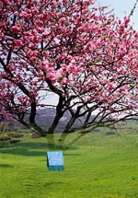
作者将桂花树的样子与梅树进行对比，突出桂花树没有梅树姿态优雅，再从“不开花” “开花”两个方面来说明桂花的平淡无奇，然后笔锋一转，点出“我”喜爱桂花的原因——香气迷人。
爱桂花
桂花树的样子笨笨的，不像梅树那样有姿态。不开花时，只见到满树的叶子；开花时，仔细地在树丛里寻找，才能看到那些小花。可是桂花的香气，太迷人了。
作者是怎么具体写桂花香的呢？找出描写桂花香的句子。

Slide 6
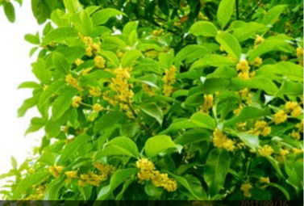
“桂花盛开的时候，不说香飘十里，至少前后左右十几家邻居，没有不浸在桂花香里的。”
一个“浸”字写出了桂花的香气不是一缕，而是弥漫在空气中，人们好像就浸泡在桂花的香气里。“浸” 字将桂花香无处不在展示得淋漓尽致。这句话体现了作者喜爱桂花的感情。

Slide 7
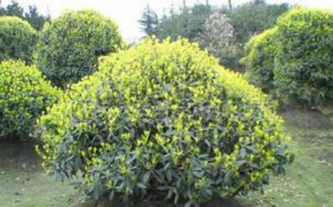
朗读指导：把这两处的“浸”字读好了，就能够把我们也带入一个美妙的境界。
桂花摇落以后，挑去小枝小叶，晒上几天太阳，收在铁盒子里，可以加在茶叶里泡茶，过年时还可以做糕饼。全年，整个村子都浸在桂花的香气里。
此处的“浸” 则说明桂花的香气永远留在了人们的心中。它不仅可以闻，还可以吃；不仅开花时香，晒干了泡茶、做糕饼也同样香气浓郁，一年四季都香着全村的人。

Slide 8
每当桂花盛开时，满树生香，花香随风飘逸，弥漫四方，人们沉浸在花香里；不开花时，人们用它泡茶做糕点，整个村子全年也都像被浸泡在花香里似的，人们被这浓浓的花香给深深地陶醉了。

Slide 9
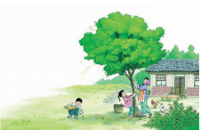
摇桂花
“抱”“摇”等动作描写和连用两个充满欢乐的感叹句的语言描写，表现了“我”摇桂花时的兴奋、忙碌与快乐。
这下，我可乐了，帮大人抱着桂花树，使劲地摇。摇哇摇，桂花纷纷落下来，我们满头满身都是桂花。我喊着：“啊！真像下雨，好香的雨呀！”

Slide 10
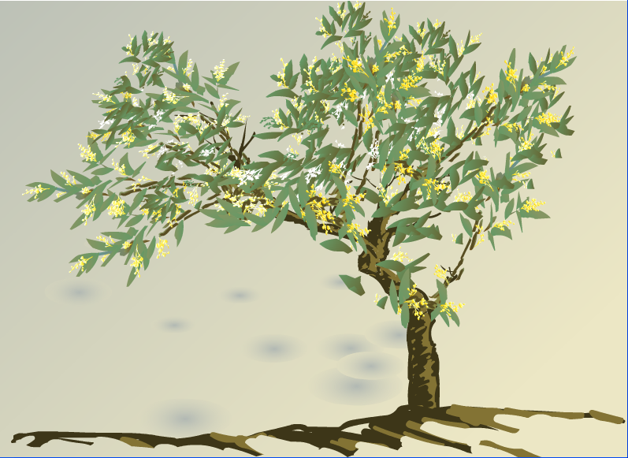

桂花雨
这下，我可乐了，帮大人 抱 着桂花树，使劲地摇。摇哇摇，桂花纷纷落下来，我们满头满身都是桂花。我喊着：“啊！真像下雨，好香的雨呀！”

Slide 11
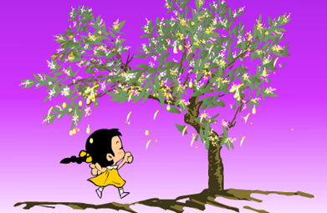
同学们，读完这段话，你的脑海里呈现出了怎样的画面呢？在这画面里，你感受到了怎么样的情感？
兴奋
欢呼雀跃
魂牵梦萦
……

Slide 12
思桂花
桂花的香，摇花的乐，花雨的美都让“我”对桂花魂牵梦萦，但仅此而已吗？还有更特殊的原因吗？

Slide 13
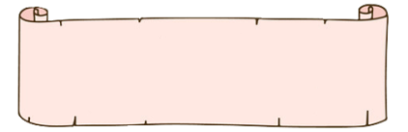
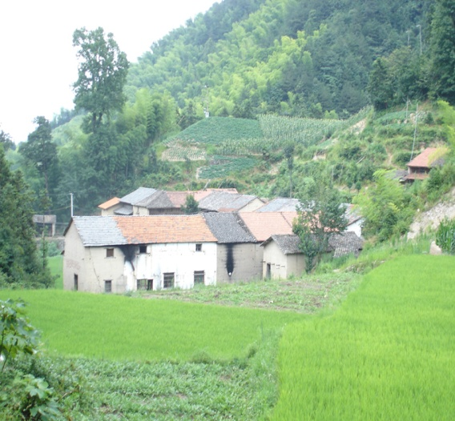

借物抒情
语文要素
杭州有一处小山，全是桂花树，花开时那才是香飘十里。秋天，我常到那儿去赏桂花。回家时，总要捡一大袋桂花给母亲。可是母亲说：“这里的桂花再香，也比不上家乡院子里的桂花。”
难道杭州一山的桂花真的香不过家乡院子里的桂花树吗？母亲为什么这样说呢？
母亲家乡的生活离不开桂花，家乡院子里的桂花树是母亲生活乃至生命的一部分。桂花是没有区别的，问题是母亲不是在用嗅觉区分桂花，而是用情感在体味它们，从中我们不难看出家乡在母亲心中的分量。

Slide 14
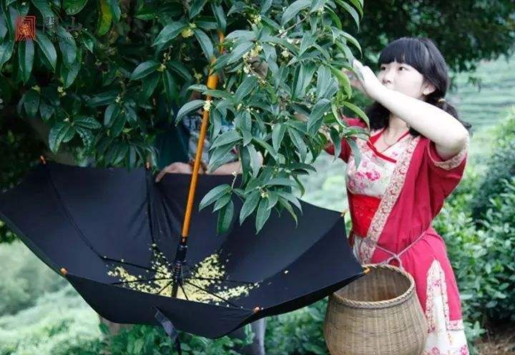
于是，我又想起了在故乡童年时代的“摇花乐”，还有那摇落的阵阵桂花雨。
家乡的桂花，是跟作者童年的快乐连在一起的，那种“摇花乐”和桂花雨已植入了她的生命，成为她幸福童年的最美好、最耐人回味的记忆。

Slide 15

仿 写
我也会这样回忆童年：
听(看)到__________________________，我总会想起____________________________，还有____________________________。
这精致的小木船
我和英子度过的快乐时光
她高尚、无私的品格

Slide 16
写法借鉴
想一想本文在描写桂花雨时运用了什么写法？
借物抒情的写法
在写抒情的文章时，可以借助特定的事物来抒发感情，使所抒发的感情有形、有声、有色。本文作者在抒发对童年、对家乡的怀念之情时，就是将这份情感寄托在香气四溢的桂花上。围绕桂花，作者写自己喜欢桂花，写桂花香、摇花乐、桂花雨等，这些内容无不流露着作者对童年生活和对家乡的浓浓的思念之情。

Slide 17
请你也试着写一段话，借助某物抒发自己的情感吧。
每到夏天，鲜艳欲滴的枸杞像一串串红宝石挂在枝头，在晨露的沐浴下熠熠生辉。这时，勤劳的农民就会带着竹筐将枸杞一颗颗摘下烘干，制成干果出售，或直接采摘鲜果出售。外婆家种了很多枸杞。每当暑假枸杞火红的时候，我总会和妈妈一起回去帮忙摘枸杞。虽然炎炎烈日炙烤着，人们汗流浃背，但是看到这美丽诱人的红枸杞，心里清凉了许多。摘下一粒饱满的枸杞放入口中，轻轻一吮，满口的甘甜顿时沁人心脾。

Slide 18
课文图示
爱桂花—— 迷人的香气
摇
桂
花
桂花盛开 香飘十里
摇落桂花 纷纷如雨
一年四季 香甜生活
桂
花
雨
充满欢乐
杭州赏桂花
给母亲带桂花
又思故乡桂花
点点桂花雨 浓浓思乡情
思桂花
思念永存

Slide 19
主题感悟
作者主要回忆了童年时代的“摇花乐”和“桂花雨”的美好情景，字里行间透露着作者对童年生活的怀念，以及对家乡浓浓的思念之情。

Slide 20
独特感悟
伴随着芳香浓郁的桂花雨，我们与作者一起重温了人生中美好的童年时光。那美好的回忆，不仅唤起了我们的梦想与纯真，还让我们感受到：无论岁月如何流逝，无论我们身处何地，故乡永远是我们割舍不掉的情怀。

Slide 22


